Slide 1
Tuulivoimaa Etelä-Savoon?

Slide 2
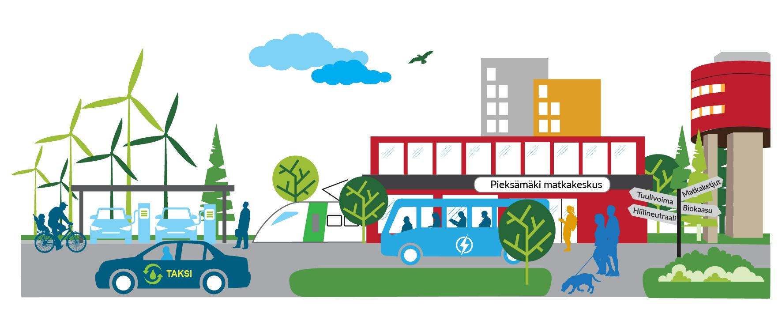
Pieksämäen kaupungin ilmasto-ohjelma
Valtuusto hyväksyi uuden ilmasto-ohjelman 7.6.2021
Ilmasto-ohjelman tavoitteet huomioidaan tulevan valtuustokauden strategiassa ja kehittämisohjelmissa
Pieksämäki hiilineutraali vuoteen 2035 mennessä

Slide 3
Ilmastotyön painopisteet
Ympäristö-ystävällistä liikkumista
Liikkumisen päästöt vähenevät.
Matkaketjut ovat toimivia.
Monipuolien joukko-, palvelu- ja kutsuliikenne palvelee seudun asukkaita.
Sähkö- ja kaasuautot yleistyvät.
Kestävää energian tuotantoa ja
-kulutusta
Energian tuotannon ja kulutuksen päästöt vähenevät.
Uusiutuvan energian tuotanto- ja käyttö lisääntyy.
Kiinteistöt ovat energiatehokkaita ja tehokkaassa käytössä.
Elinvoimaista maataloutta
Maatalous on ympäristöystävällistä ja vähäpäästöistä.
Maatalous on kannattavaa ja monipuolista.
Maatalouden biomassoja hyödynnetään biokaasun tuotannossa.
Metsät hiilinieluna ja hyvinvoinnin lähteenä
Metsät ovat vähintään yhtä suuri hiilinielu ja
-varasto tulevaisuudessa.
Metsien käyttö on monipuolista.
Metsistä saadaan uusia tuotteita ja palveluita.
Kiertotalous ja materiaali-tehokkuus
Kiertotaloudesta syntyy uutta liiketoimintaa.
Seudulla on useita kiertotalouden keskittymiä.
Kiertotalouden toimintamalleja kehitetään yhdessä yritysten, yhdistysten ja muiden toimijoiden kanssa

Slide 4
Pieksämäen kaupungin kasvihuonekaasupäästöt
Pieksämäen kasvihuonekaasupäästöt vuonna 2018 olivat SYKE:n laskelman mukaan 150,9 kt hiilidioksidiekvivalenttia (CO2e).
Suurimmat päästölähteet
Tieliikenne 25,5 % (38,5 kt CO2e)
Kaukolämpö 22,1 % (33,3 kt CO2e)
Lämmitysenergia pois lukien kaukolämpö 15,1 % (sähkö-, öljy- ja muu lämmitys, 22,8 kt CO2e)
Maatalous 12,6 % (19,1 kt CO2e)
Kasvihuonekaasujen kokonaispäästöt ovat pienentyneet Pieksämäellä tarkastelujaksolla 2005- 2018 yhteensä 22 %, keskimäärin Suomen kuntien kokonaispäästöt ovat pienentyneet 15 % tarkastelujaksolla. Asukasta kohti Pieksämäen kokonaispäästöt ovat pienentyneet tarkastelujaksolla 8 %.
Tarkastelussa ei huomioida päästökaupan alaisen teollisuuden, läpiajoliikenteen eikä lentoliikenteen päästöjä.

Slide 5
Tuulivoima
Pieksämäen Niinimäkeen on suunnitteilla tuulivoimapuisto. Suunnitelmana on rakentaa noin 2 318 ha kokoiselle alueelle arviolta 29 tuulivoimalaa. Tuulivoimapuisto on tarkoitus liittää Suomen kantaverkkoon.
Karkea arvio kokonaisteholtaan 130 MW tuulivoimapuiston päästökompensaatiosta on noin -45 kt CO2e. Tämä vastaa noin
22 tuhannen hehtaarin suuruisen metsäalueen hiilensidontaa.
SYKE:n kuntien kasvihuonekaasulaskelmassa kompensaatio on riippuvainen todellisesta vuosituotosta, sekä tuulivoiman kompensaation osittainen päällekkäisyys sähkön valtakunnallisen päästökertoimen kehityksen kanssa.

Slide 6
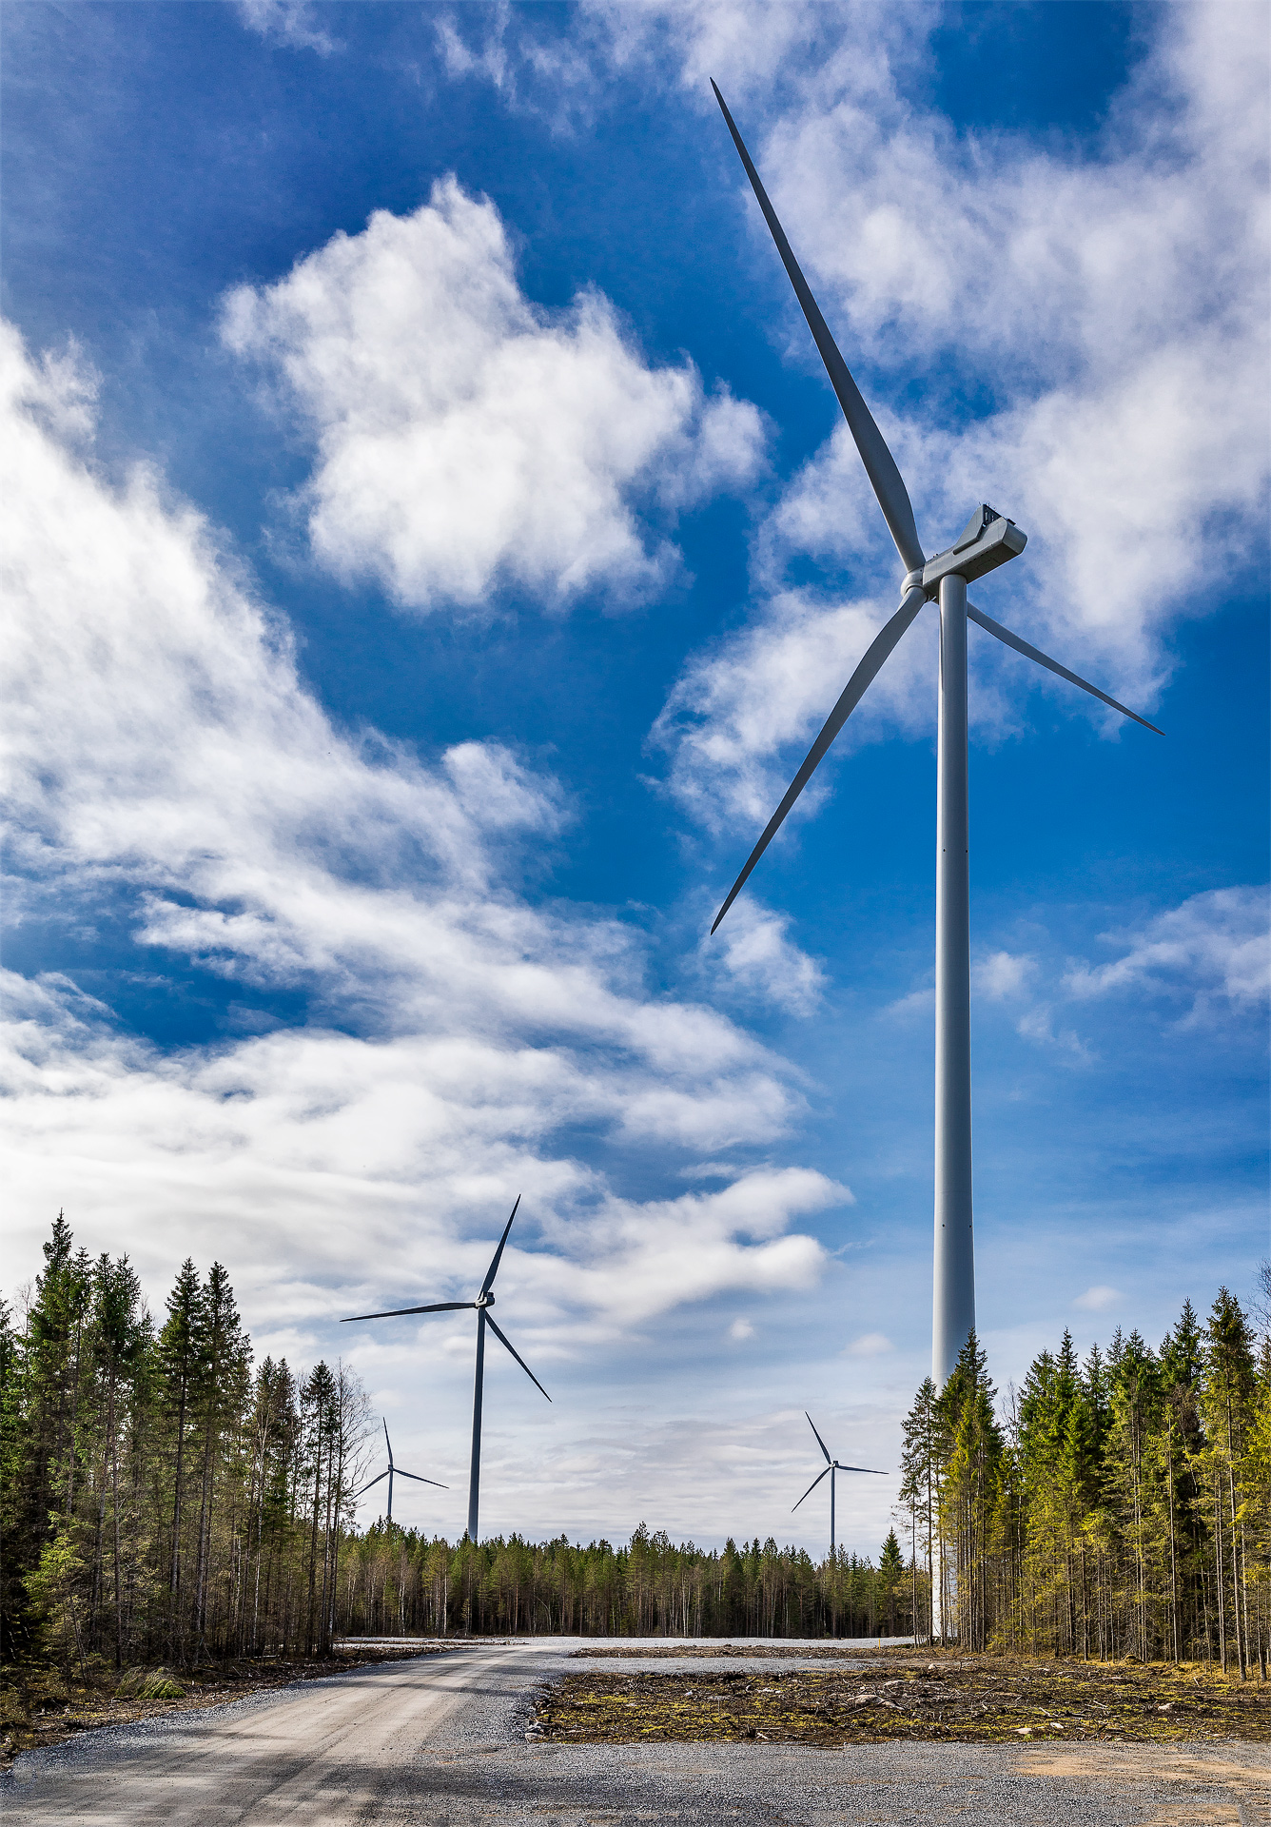
Niinimäki tuulipuisto

Slide 7
Tuulivoiman hyötyjä Pieksämäelle
Työllistävyys ja työpaikat
Rakentamisvaihe
Toimintavaihe, käyttö ja kunnossapito
Kiinteistöverotuotot alueelle
Arvio n. 800.000 euroa vuodessa
Maanomistajalle maanvuokratuotot
Mahdollisuus uusien investointien saamiseen paikkakunnalle
Pieksämäki hiilinegatiiviseksi!
Myönteinen imagovaikutus

Slide 8
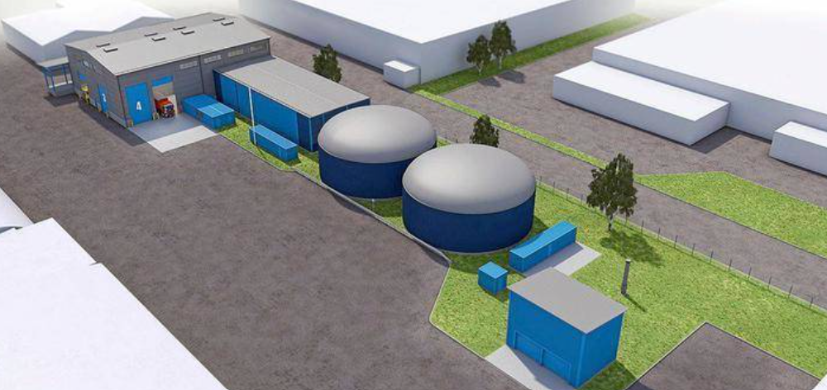
Pieksämäen Vesi Oy Biokaasulaitos
Kilpailutus käynnissä
Rakentaminen käyntiin keväällä 2022
Jätevesilietteestä biokaasua
Kaasu hyödynnetään jätevedenpuhdistamolla lämmöksi ja sähköksi
Energiaomavaraisuus
Ylijäämä Savon voiman kaukolämpöverkkoon
Mahdollisuus toiminnan laajentamiseen seuraavissa vaiheissa

Slide 9
Aseman alue

Slide 10
Kiitos!

